Slide 1
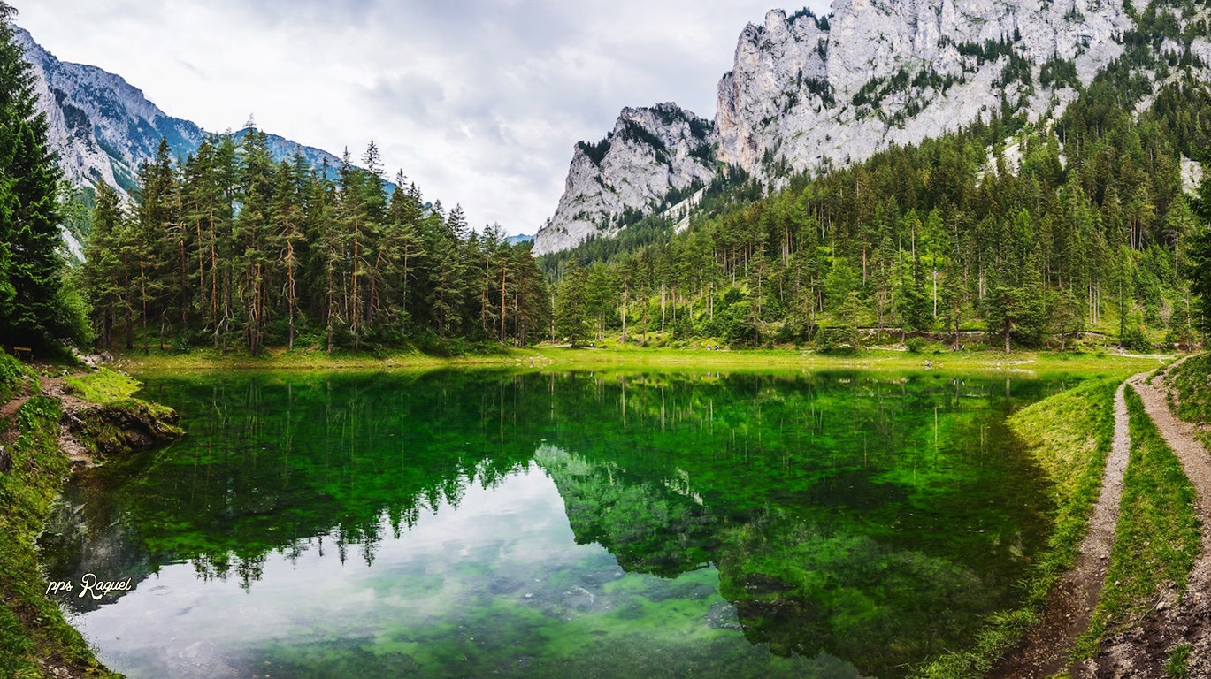








Slide 2

"No existe un día más hermoso que el día de hoy"
Hoy estoy vivo. ..
Ayer fuí…
Mañana seré …
¡ Hoy soy !
La suma de muchísimos ayeres forma mi pasado.

Slide 3
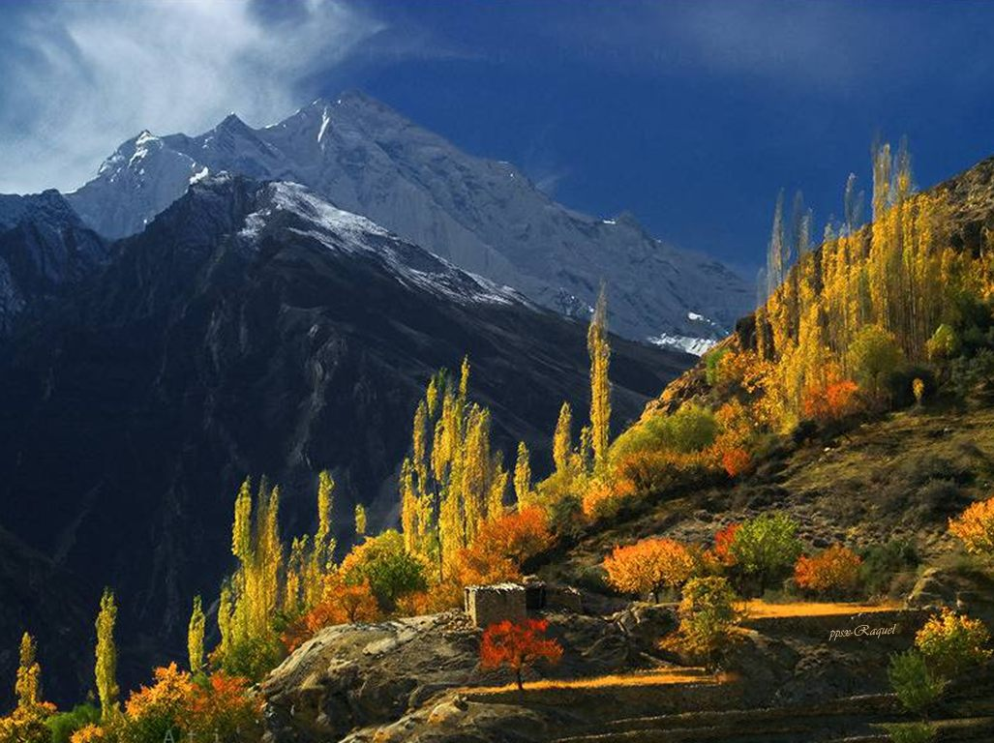

Slide 4
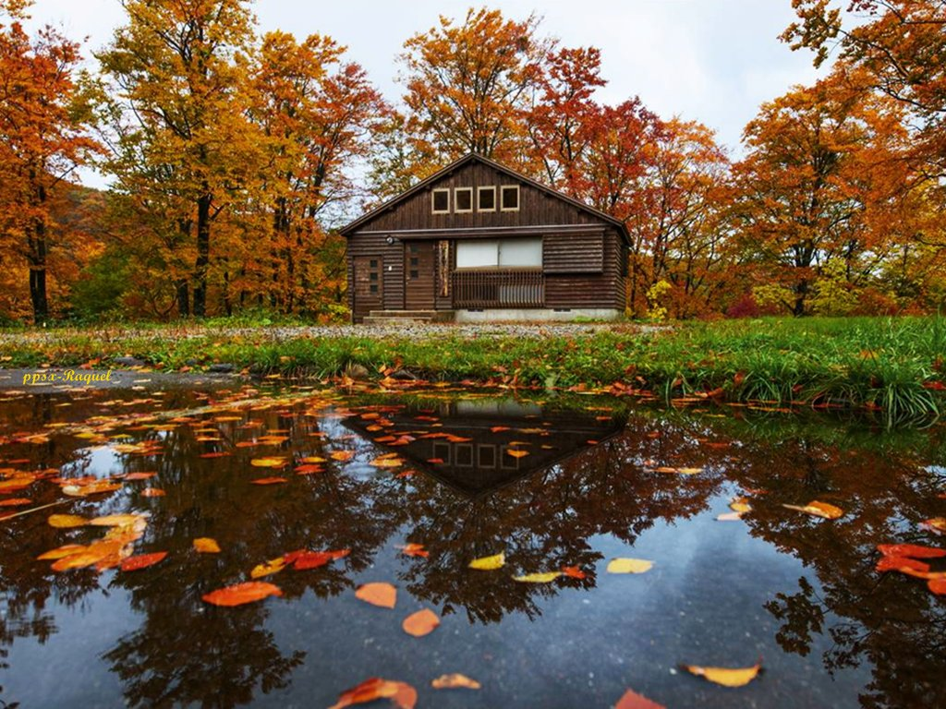

Slide 5
Mi pasado se compone de recuerdos alegres y tristes... Algunos están fotografiados y ahora son cartulinas donde me veo pequeño, donde mis padres siguen siendo recién casados y donde mi ciudad parece otra.

Slide 6
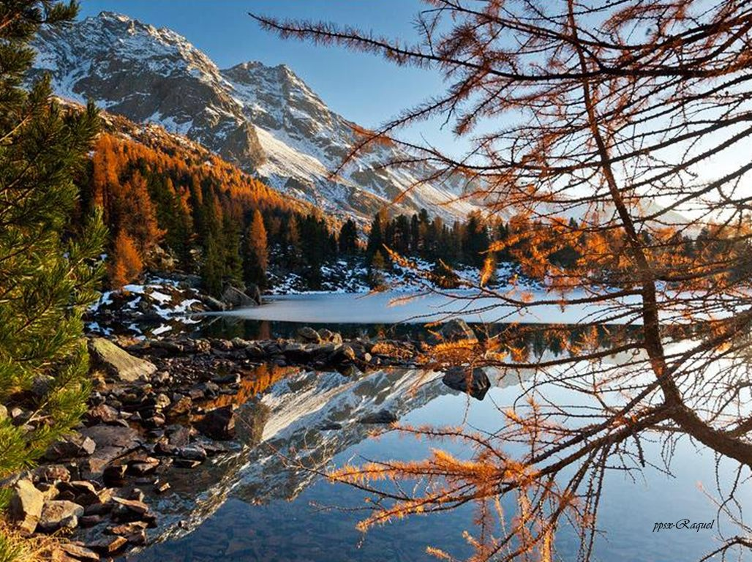

Slide 7
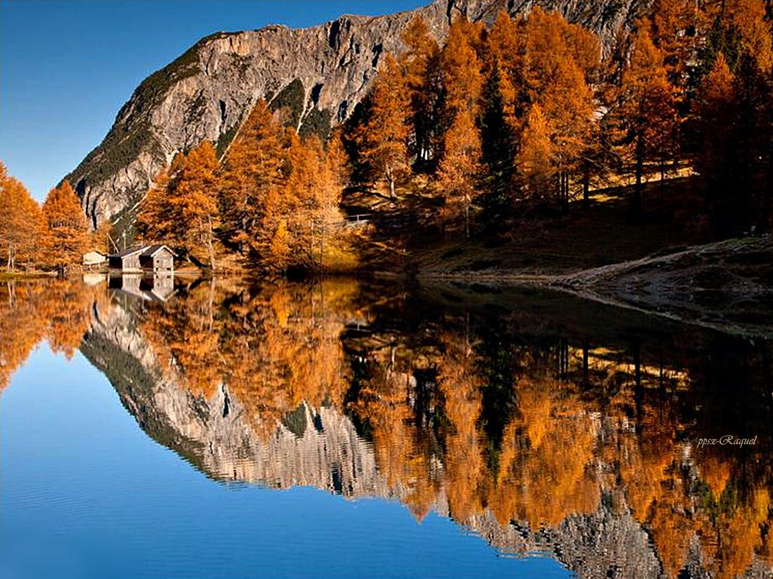

Slide 8
El día de ayer pudo haber sido un hermoso día...
pero no puedo avanzar mirando constantemente hacia atrás,
pues correría el riesgo de no ver los rostros de los que marchan a mi lado

Slide 9
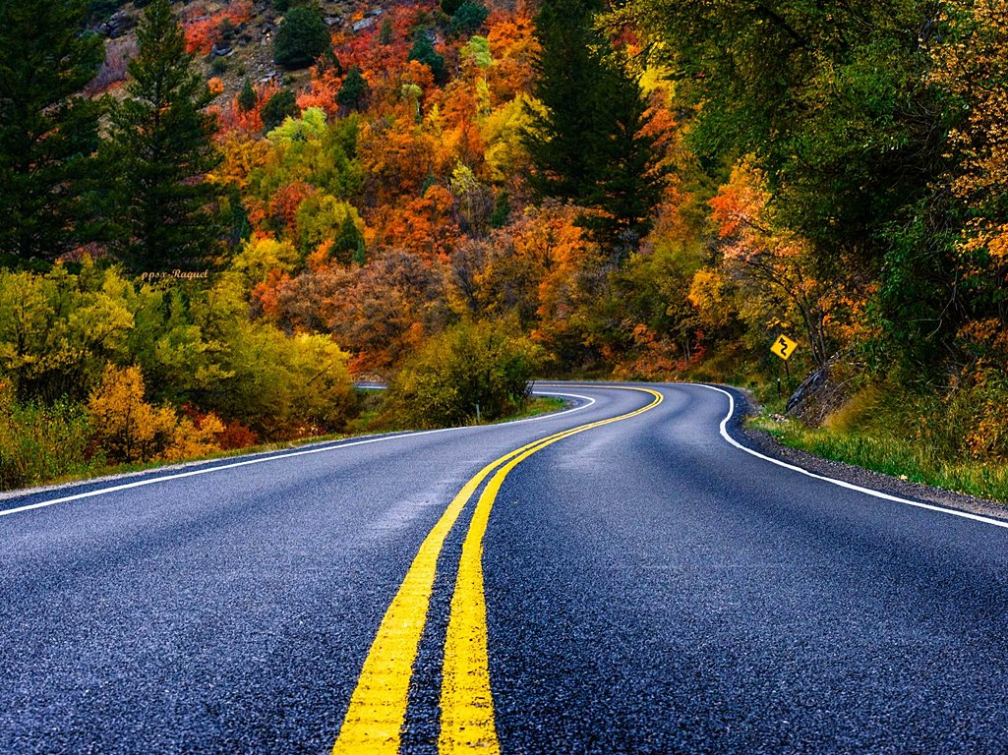

Slide 10
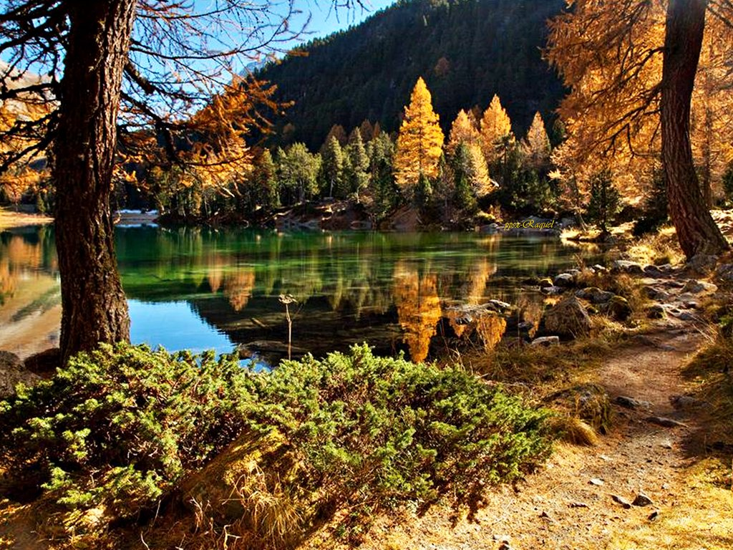

Slide 11
Tal vez el día de mañana amanezca aún más hermoso...
pero no puedo avanzar mirando sólo el horizonte,
pues correría el riesgo de no ver el paisaje que se abre a mi alrededor

Slide 12
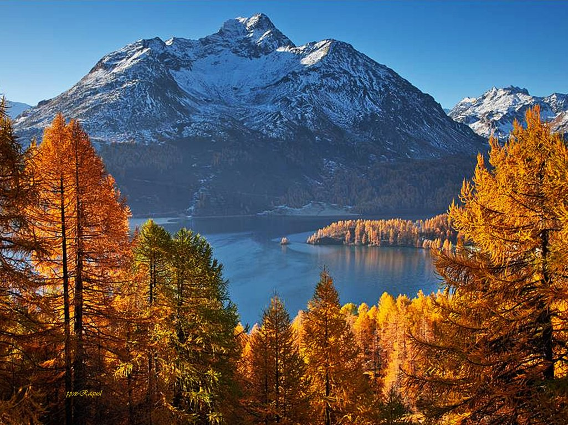

Slide 13
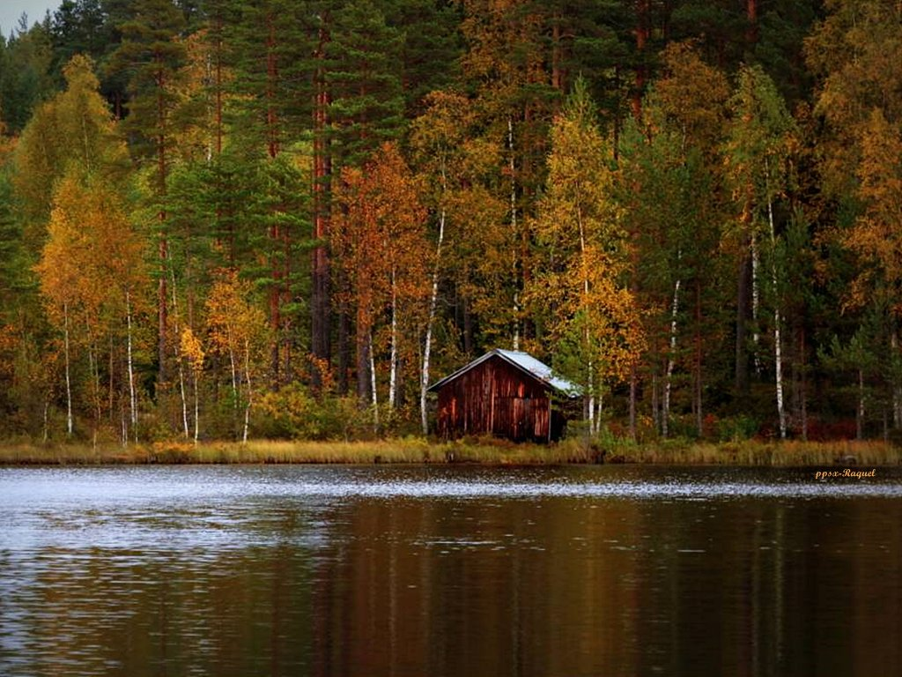

Slide 14
Por eso, yo prefiero el día de hoy.
Me gusta pisarlo con fuerza, gozar su solo estremecerme con su frío.
Quiero sentir como cada instante me dice “¡Presente!”

Slide 15
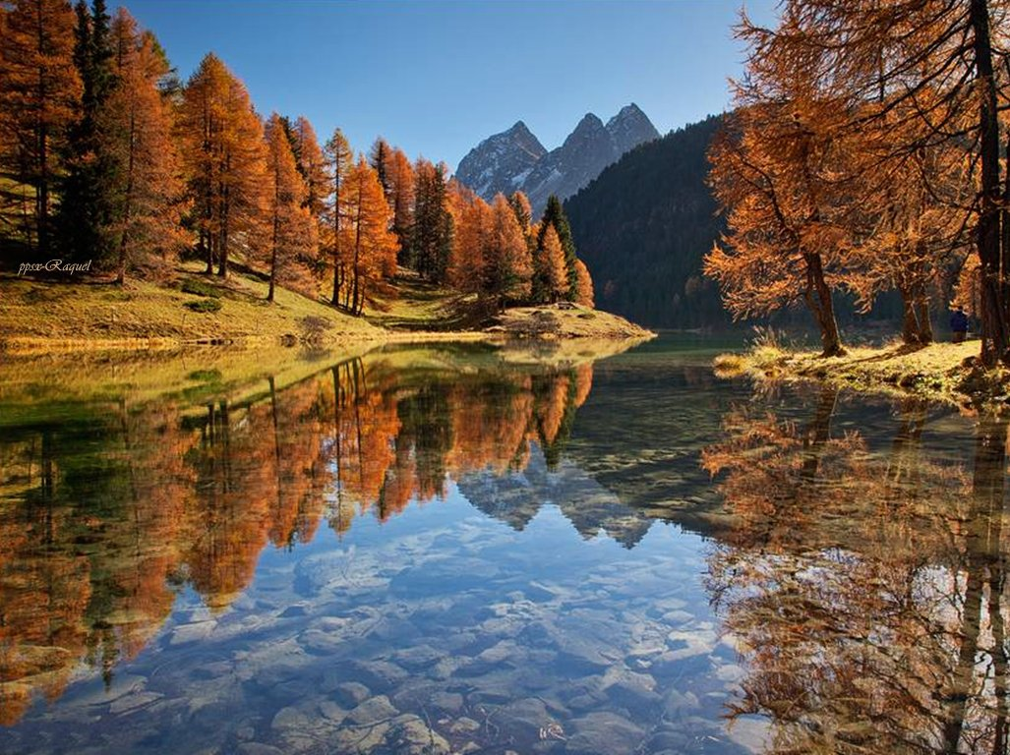

Slide 16
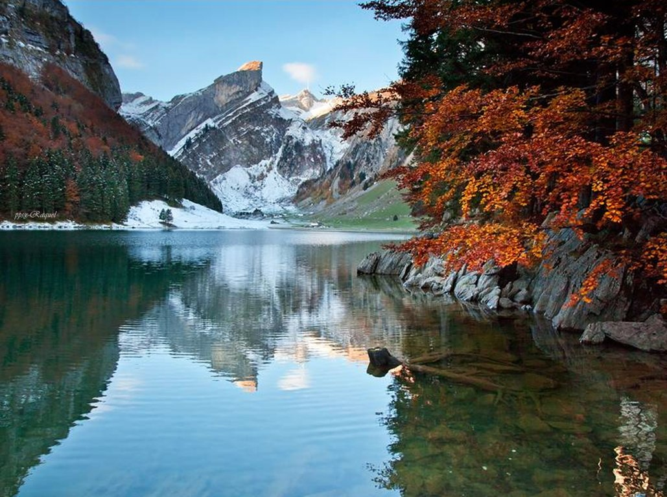

Slide 17
Se que el presente es muy breve, que pronto pasará, pero más tarde me será imposible modificarlo, ni pasarlo en limpio.
El presente se vive en este breve instante. Tampoco puedo planificar demasiado el día de mañana, pues es un tiempo que todavía no existe

Slide 18
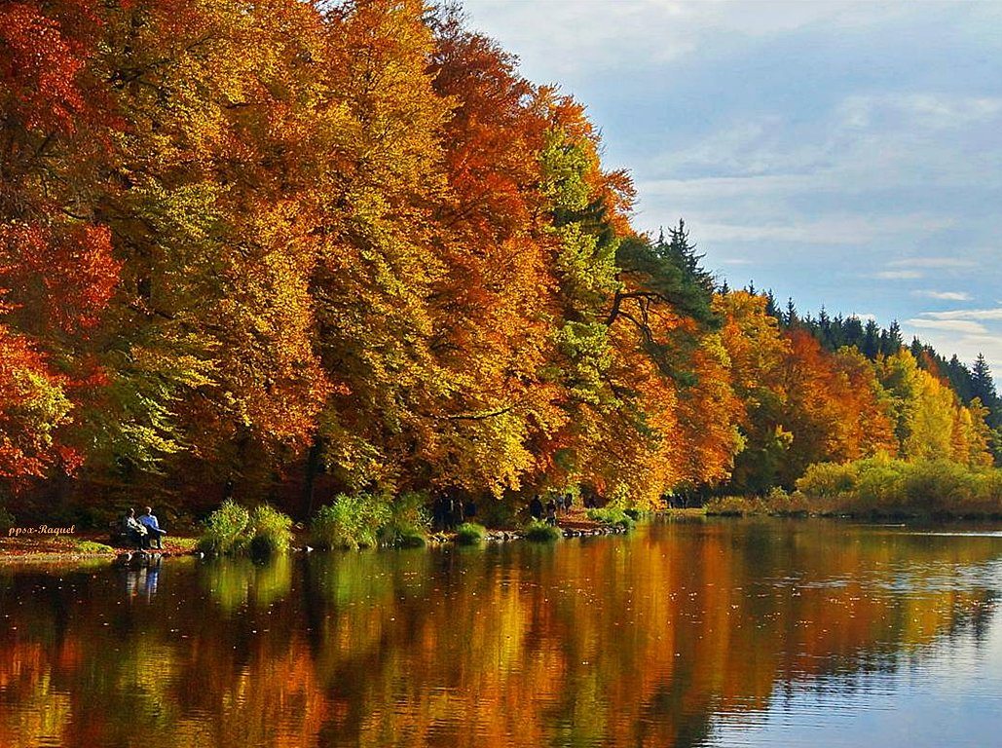

Slide 19
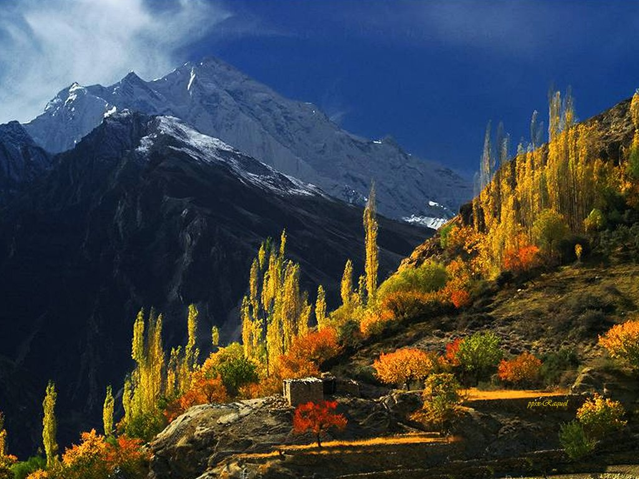

Slide 20
Por eso, hoy te digo que te quiero...
es hoy cuando te escucho,
hoy pido disculpas por mis errores,
hoy te ayudo si me necesitas,
hoy comparto lo que tengo,
y hoy salgo adelante sin guardarme
palabras para mañana.

Slide 21
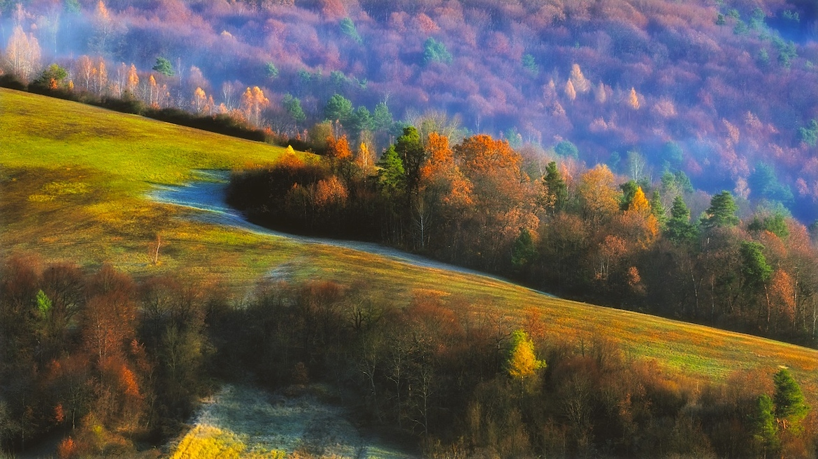

Slide 22
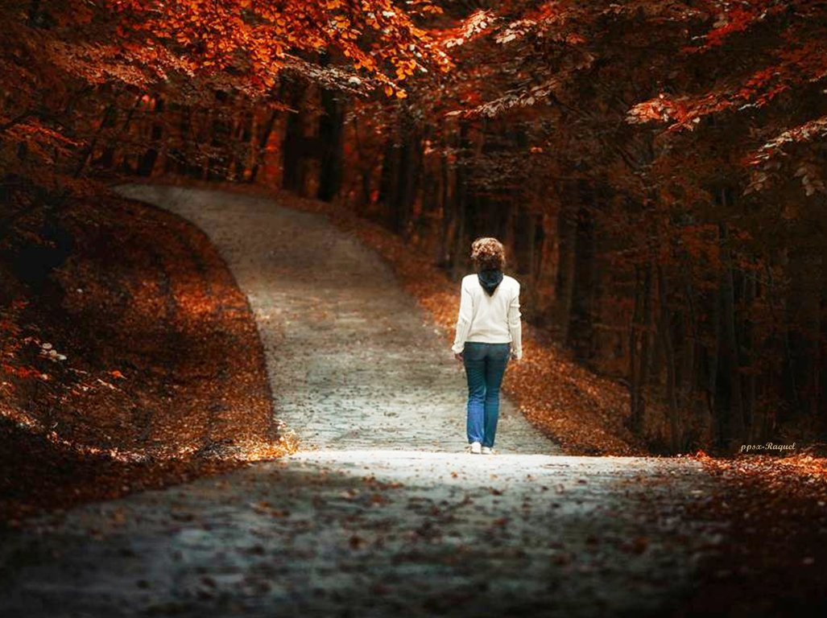

Slide 23
Porque hoy respiro, transpiro, veo, pienso, oigo,
sufro, huelo, lloro, trabajo, toco, río y amo.
¡Como tú!
Autor del texto : desconocido

Slide 24
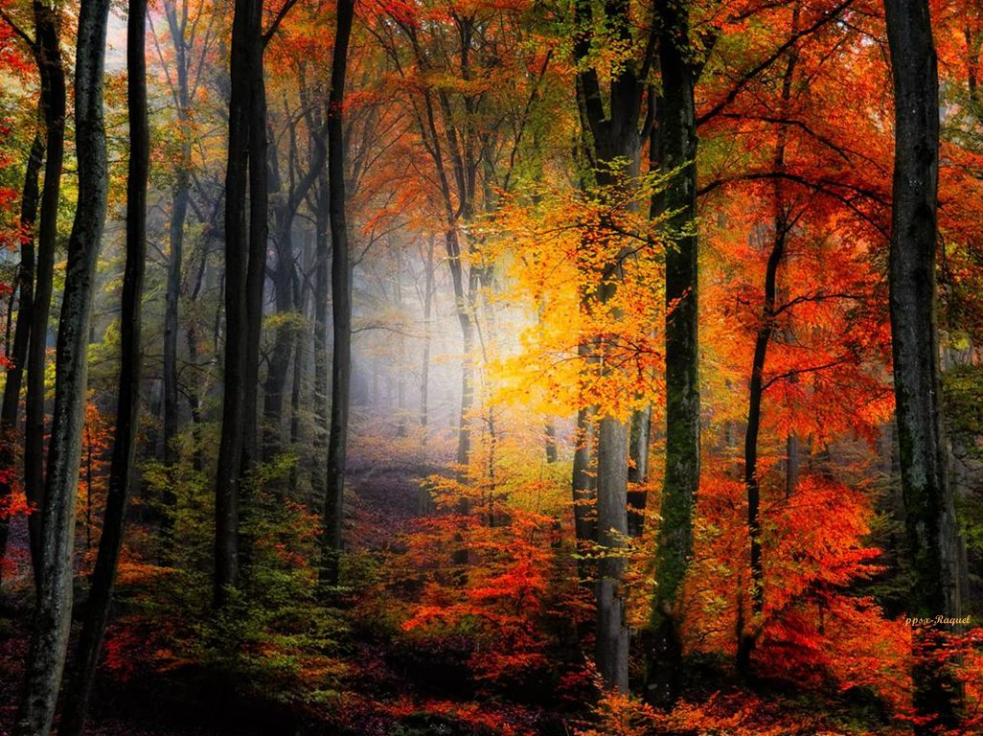


Slide 25









¿Te ha gustado?
Puedes ver más entrando
Aquí
Además puedes recibir powerpoints en tu correo electrónico suscribiéndote aquí:
Esta presentación powerpoint ha sido creada y compartida única y exclusivamente para mispps.com

